Slide 1
20220811_SQL활용_김병용

Slide 2
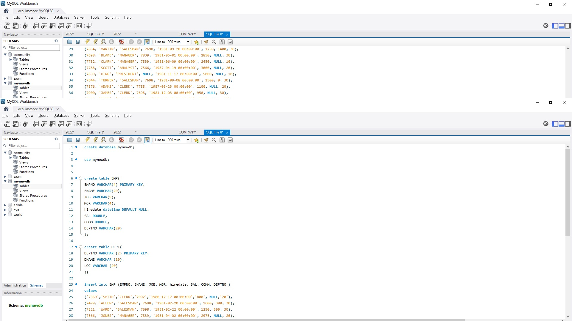
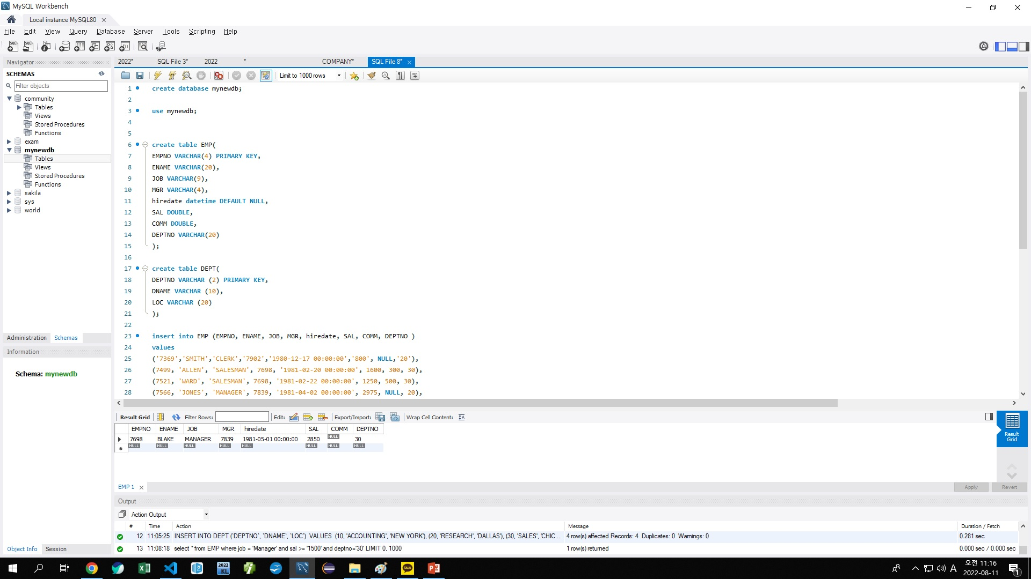
Mynewdb 라는 데이터 베이스를 생성 후
Use mynewdb 를 통해 그 데이터 베이스를 사용한다고 선언 하고 emp, dept 테이블 생성 후 값을 선언해줍니다.

Slide 3
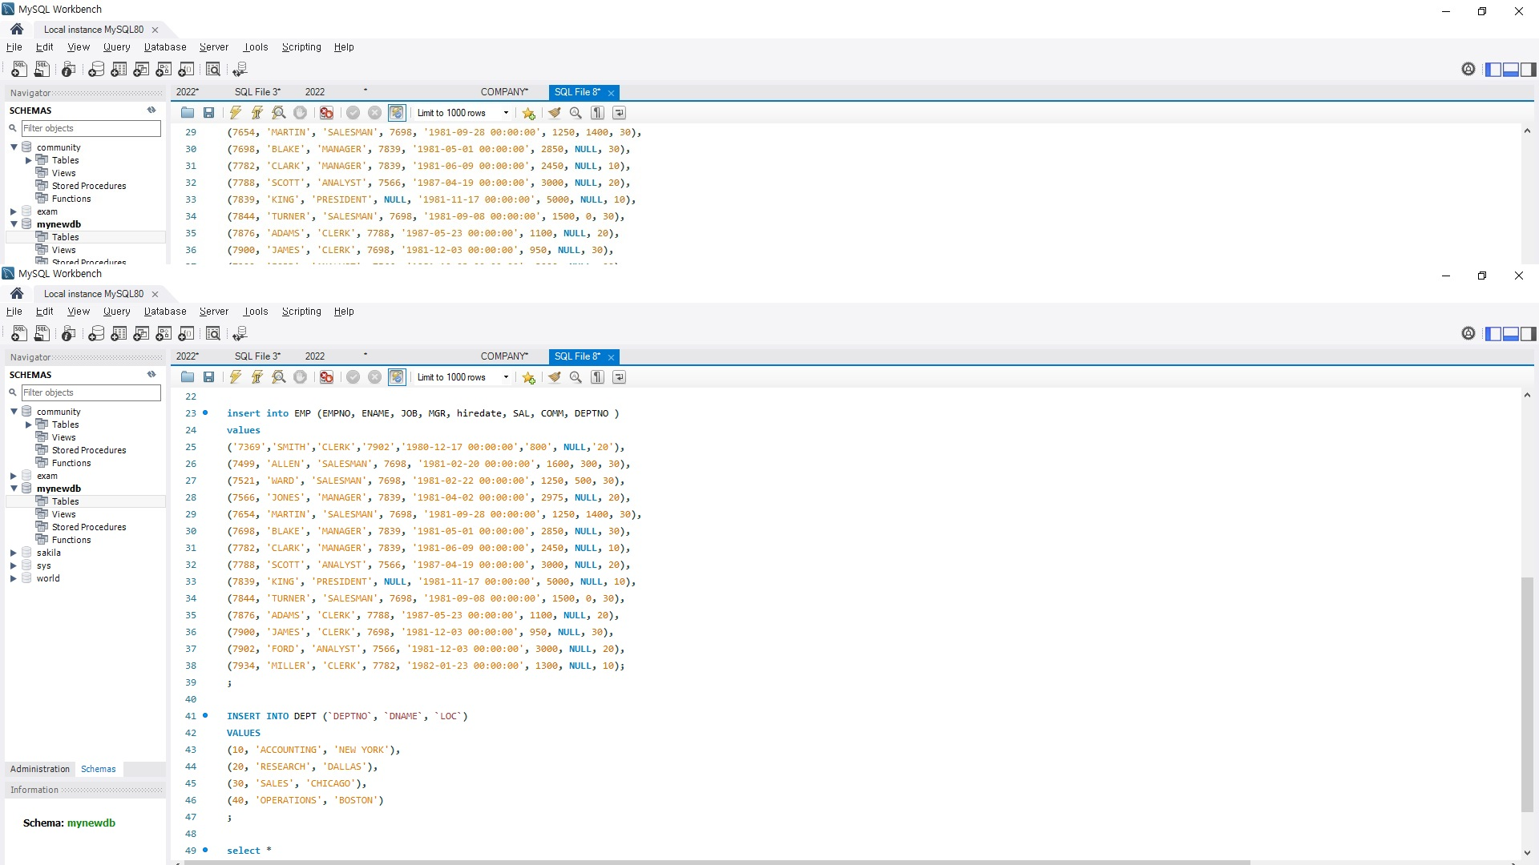
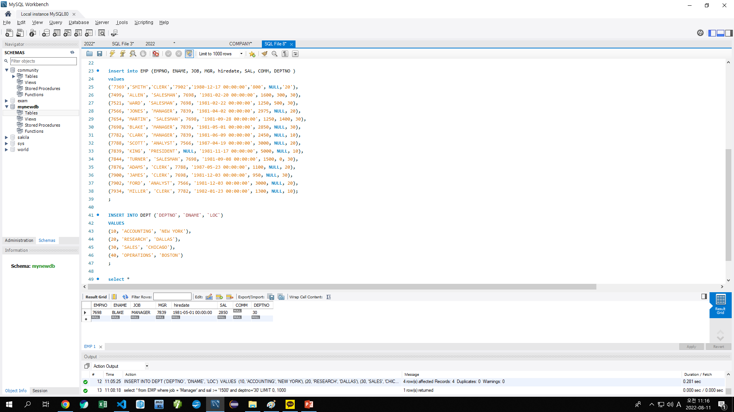
인서트 문을 사용하여 각각 순서에 맞게 값을 넣어주고

Slide 4
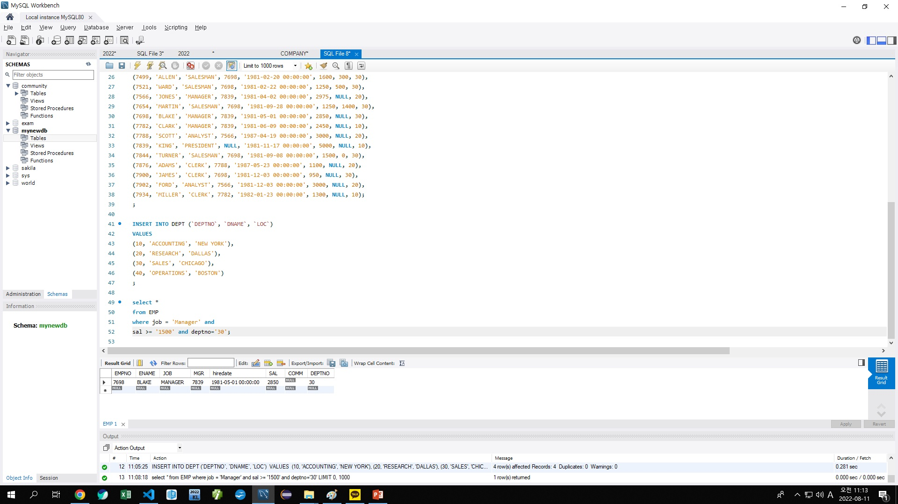
급여가 1500이상이고, 부서 번호가 30번인 사원 중 직업이 MANAGER인 사람의 정보를
출력 하는 문을 만들어 줍니다.

Slide 5
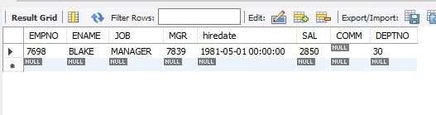
결과물

